Slide 1
Spracovanie inštrukcií v mikroprocesore
Mgr. Ing. Martin Butkovský

Slide 2
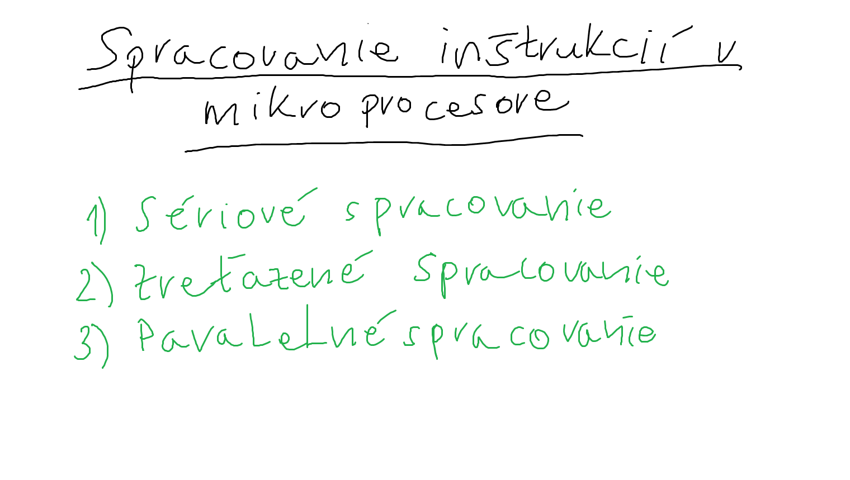

Slide 3
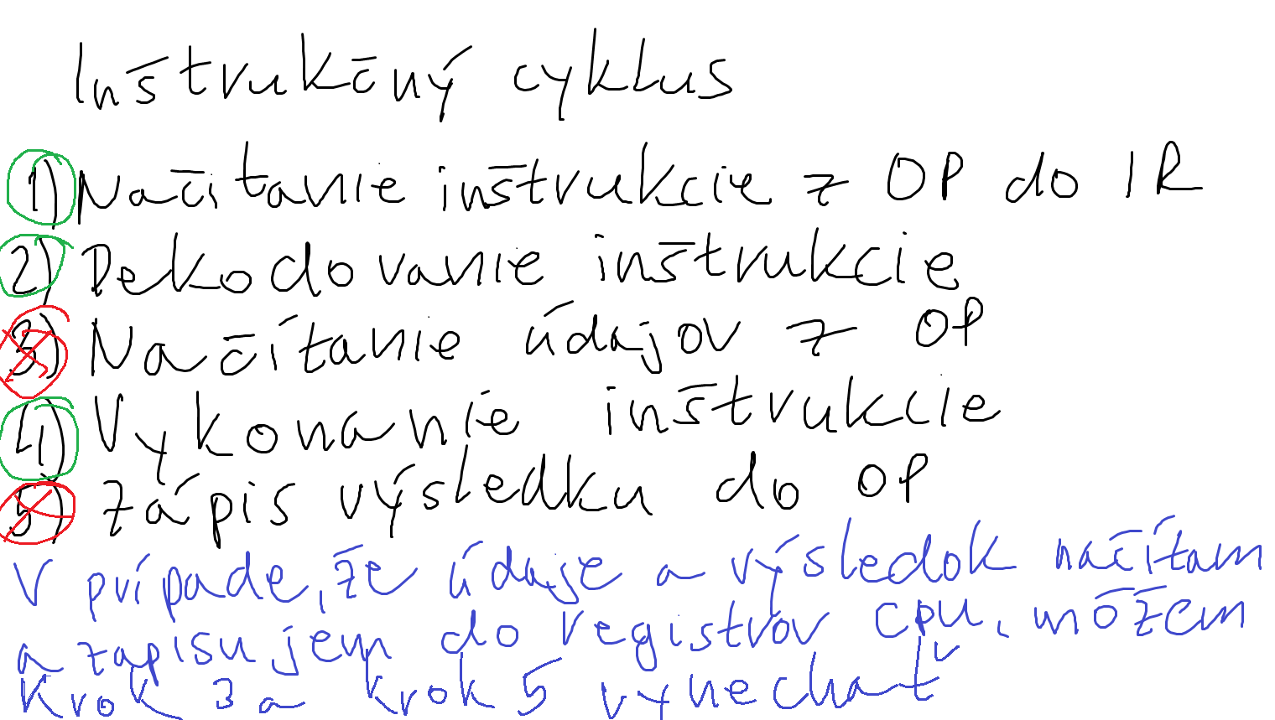

Slide 4
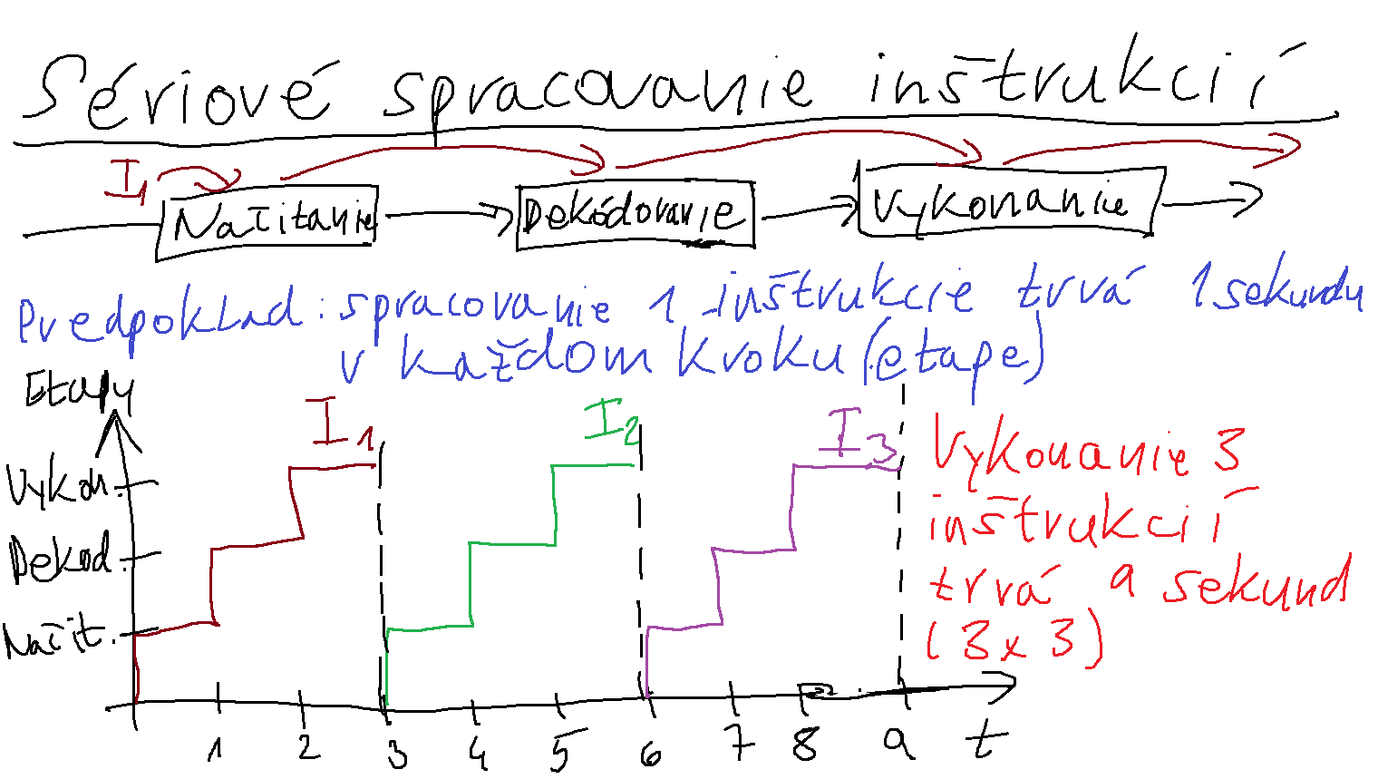

Slide 5
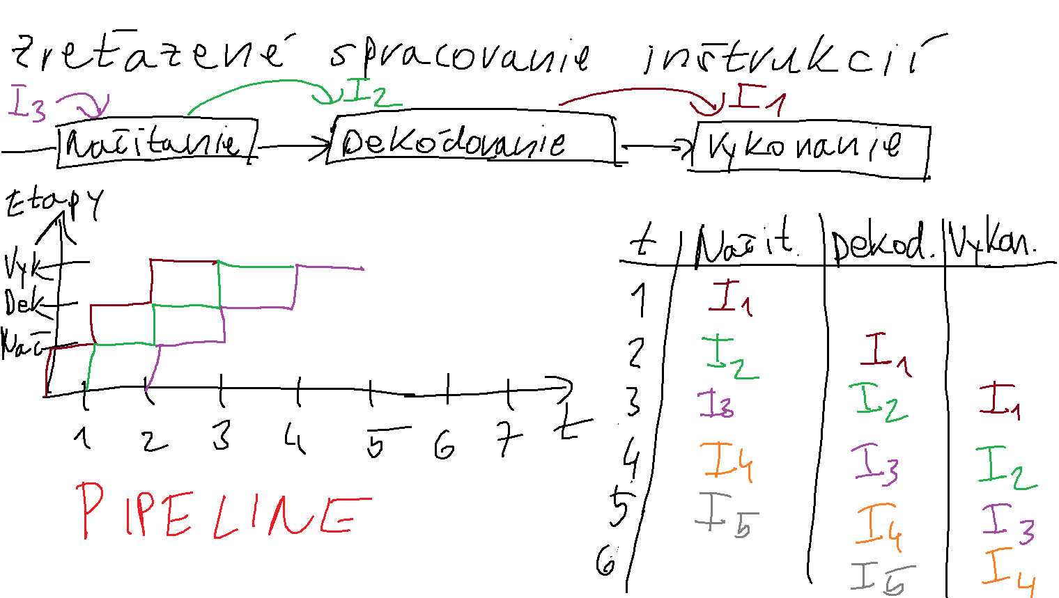

Slide 6
